Slide 1



Мультимедийная презентация
к развивающему занятию для обучающихся 1 класса
«День Рождение ослика ИА»
Разработала:
Шильд Юлия Николаевна
Педагог-психолог
МАОУ СОШ № 72 города Тюмени

Slide 2
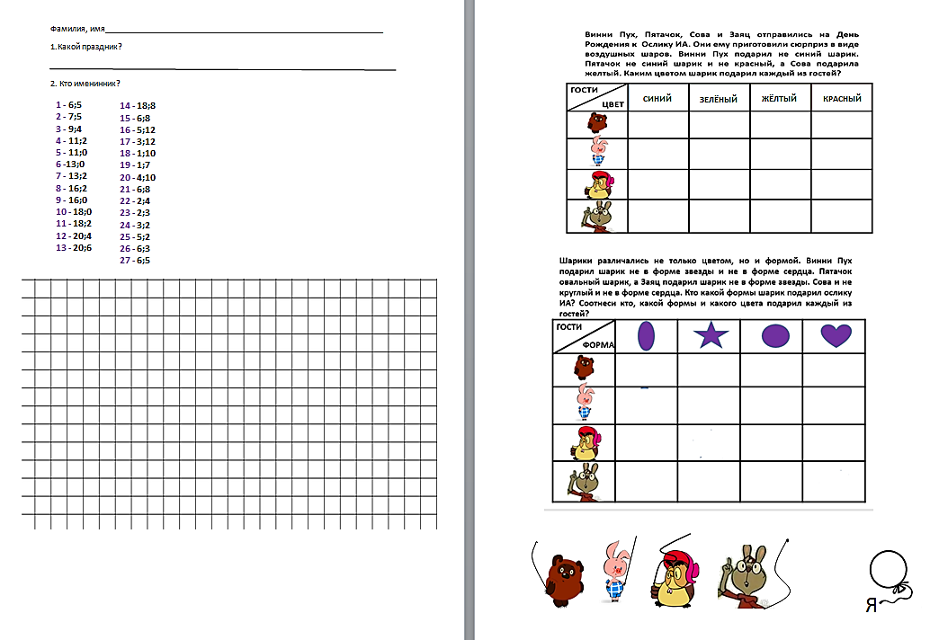
РАБОЧИЙ ЛИСТ
Notes:
Цель: Развитие когнитивных процессов (внимания, памяти, логического мышления)

Slide 3

Кто сегодня к нам пришёл на занятие?
Он не тучка, а медведь
Очень любит песни петь
И ещё, как говориться
Рад он мёдом подкрепиться.
Notes:
К нам в гости сегодня заглянул один очень интересный герой из советского мультфильма. А кто он, давайте угадаем? (чтение загадки)

Slide 4
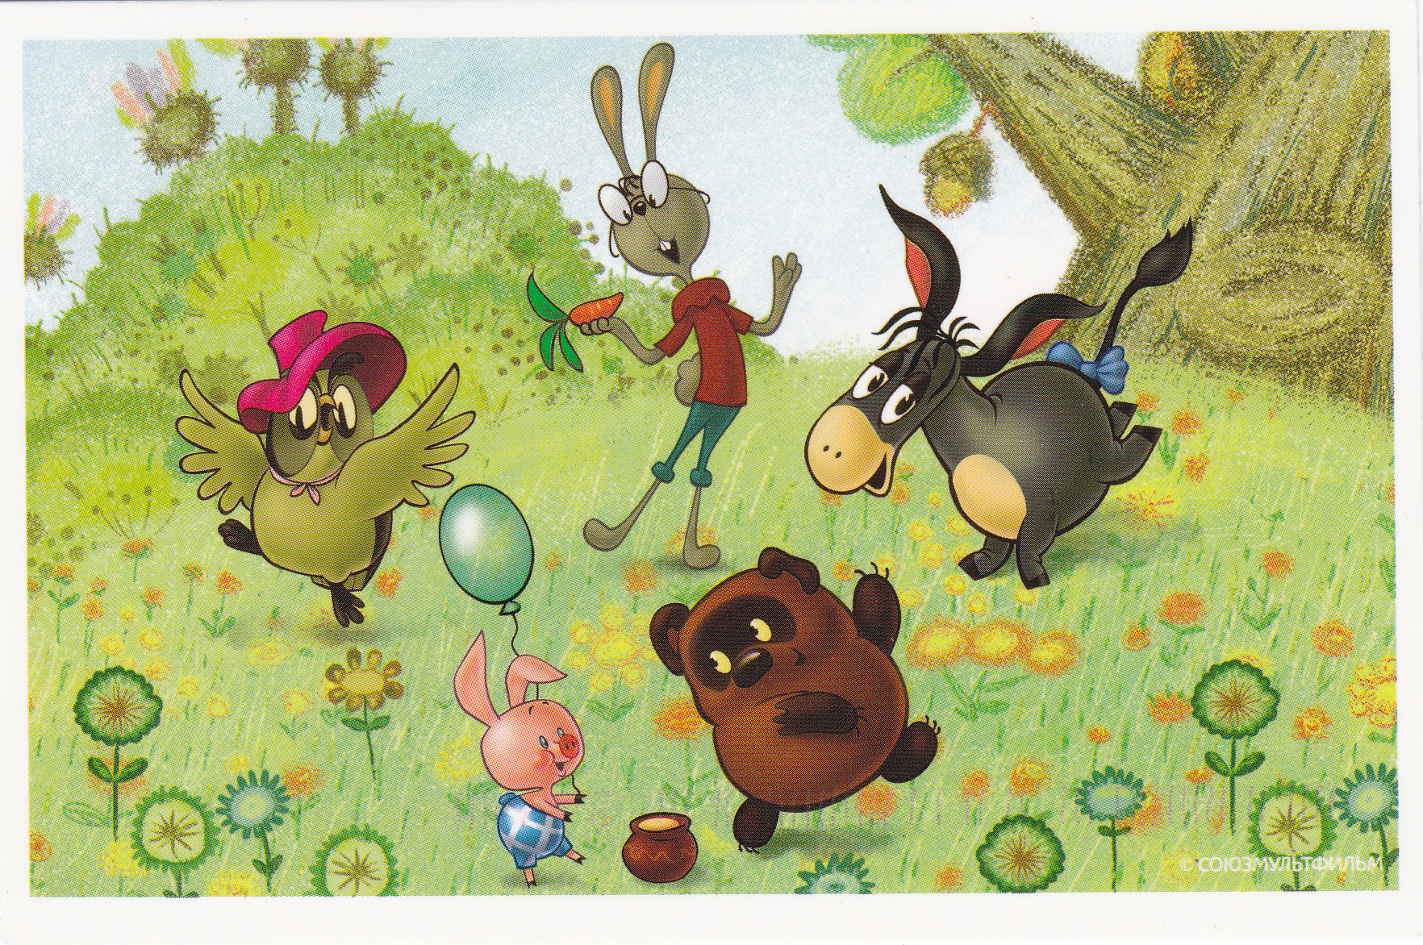
Ребята, а каких ещё героев вы помните?
Notes:
Ребята, а каких ещё героев вы помните?

Slide 5
На какой праздник отправятся Винни Пух и его друзья?
7 | 3 | 12 | 1
6 | 11 | 5 | 10
9 | 4 | 8 | 2
ж | н | я | д
о | и | р | н
е | ь | д | е
ДЕНЬ РОЖДЕНИЯ
Notes:
Но вот незадача, наши герои забыли куда же они должны отправиться. Ребята, поможем ли нашим героям? Для того чтобы нам узнать на какой же праздник отправятся наши друзья, нам необходимо соотнести цифры и буквы. Давайте вспомним как выполняется задание, найдите цифру один (верхний ряд, последняя четвёртая клеточка). Теперь глазками найдите на второй таблице с буквами ту же клеточку (верхний ряд, последняя четвёртая клеточка) – буква Д. Пишем букву Д в строчку к заданию №1. Название праздника будет начинаться на буква Д. И так ребята по аналогии расставьте остальные буквы по местам, что бы у нас получилось название праздника.

Slide 6

Кто же именинник?
Notes:
Кто же именинник? Для того чтобы узнать нашего загадочного именинника, нам предстоит его нарисовать по точкам (заполняется система координат).

Slide 7
1
2
3
1 - 6; 5
2 - 7; 5
3 - 9; 4
4 - 11; 2
5 - 11; 0
6 -13; 0
7 - 13; 2
8 - 16; 2
9 - 16; 0
4
5
6
10 - 18; 0
11 - 18; 2
12 - 20; 4
13 - 20; 6
14 - 18; 8
15 - 6; 8
16 - 5; 12
17 - 3; 12
18 - 1; 10
7
8
9
19 - 1; 7
20 - 4; 10
21 - 6; 8
22 - 2; 4
23 - 2; 3
24 - 3; 2
25 - 5; 2
26 - 6; 3
27 - 6; 5
Notes:
Прежде чем мы начнём проставлять точки, давайте вспомним, как выполняется задание. Первая цифра обозначает подъезд, а вторая этаж. Вспомнили? Молодцы!

Slide 8
Notes:
Чего не хватает нашему ослику?

Slide 10

Без чего не ходят на День рождение?

Slide 11




Винни Пух, Пятачок, Сова и Заяц отправились на День Рождения к Ослику ИА. Они ему приготовили падарок в виде воздушных шаров. Винни Пух подарил не синий шарик. Пятачок не синий шарик и не красный, а Сова подарила желтый. Каким цветом шарик подарил каждый из гостей?
ГОСТИ
ЦВЕТ

Slide 12
Шарики различались не только цветом, но и формой. Винни Пух подарил шарик не в форме звезды и не в форме сердца. Пятачок овальный шарик, а Заяц подарил шарик не в форме звезды. Сова и не круглый и не в форме сердца. Кто какой формы шарик подарил ослику ИА? Соотнеси кто, какой формы и какого цвета подарил каждый из гостей?
ГОСТИ
ФОРМА

Slide 13
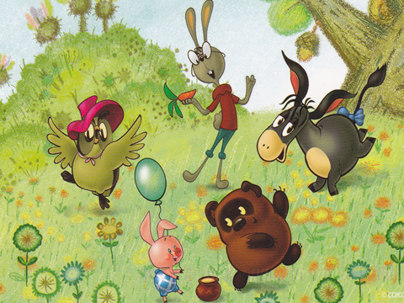
Notes:
Ребята внизу вашего рабочего листа изображены герои, у них в руках только ниточки от шарика. Наша с вами задача нарисовать каждому герою тот шарик который он приготовил в подарок ослику ИА. Соотнести из решенных нами задач форму и цвет шарика у каждого героя, и нарисуйте их.

Slide 14
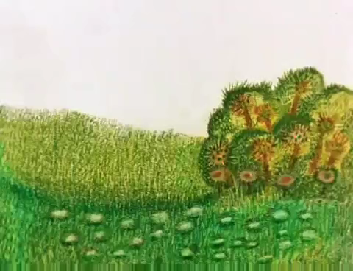
Ребята, а чтобы вы пожелаете ослику Иа в этот день?
Notes:
Ребята, а чтобы вы пожелаете ослику Иа в этот день?

Slide 15
Рефлексия
У меня всё получилось
Что-то получилось, а что – то нет
Я затруднялся, мне было не понятно
Notes:
Закрась шарик тем цветом, который символизировал твоё участие и ощущения на уроке.

